Slide 1


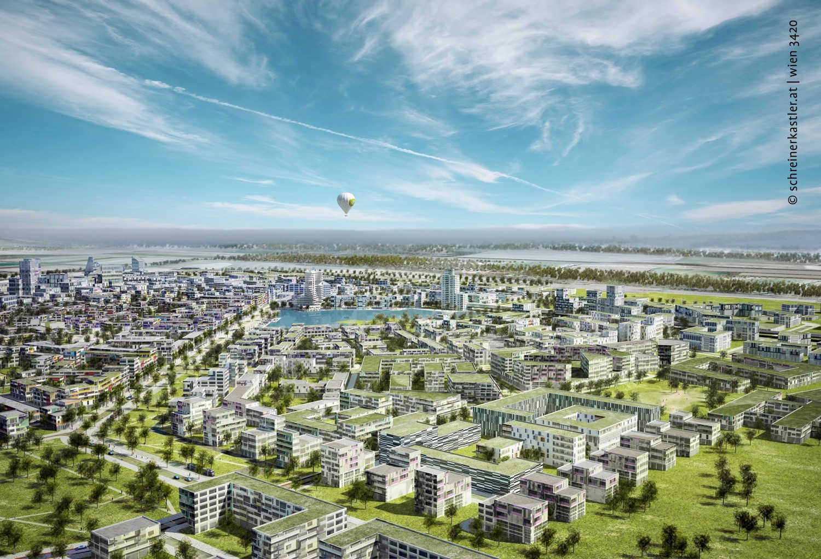





РЕШЕНИЕ ДЛЯ ГОСУДАРСТВЕННОГО СЕКТОРА
САМОФИНАНСИРУЕМЫЙ ПРОЕКТ ЦИФРОВОЙ СТРАНЫ
ООО «ИНТЕГРАЦИЯ ДИСТРИБУЦИЯ ПРОЕКТЫ»
ПОСТАВЩИК ИНЖЕНЕРНЫХ, ТЕХНОЛОГИЧЕСКИХ, КОНСАЛТИНГОВЫХ УСЛУГ И РЕШЕНИЙ

Slide 2






САМОФИНАНСИРУЕМЫЙ ПРОЕКТ ЦИФРОВОЙ СТРАНЫ
ЕДИНАЯ БИОМЕТРИЧЕСКАЯ СИСТЕМА
САМОФИНАНСИРОВАНИЕ
Продажа аренды лицензий на распознавание документов и лиц с доступом к Единой Биометрической Системе для банков, страховых и финансовых организаций на примере Казахстанского центра межбанковских расчетов Национального Банка Республики Казахстан
БЕЗОПАСНЫЙ ГОРОД
Оперативное реагирование на аномалии (драки,массовые скопления, лежачие люди)
Предотвращение преступлений и оперативный поиск злоумышленников
Партнерство:
100% частные инвестиции
Выплаты 50% на 50%
ЦИФРОВАЯ НАЛОГОВАЯ
«МОЯ БЕЛАРУСЬ»
ЕДИНЫЙ ЭЛЕКТРОННЫЙ
СЕРВИС ГОСУДАРСТВЕННЫХ УСЛУГ
ЦИФРОВОЙ ГОРОД
Мобильное приложение «Мой налог»
Веб версия с биометрией
Налоговые инспекции
Умные перекрестки
Установка комплексов фиксации нарушений ПДД
Внедрение ЦОД
Видеоаналитика для обратки и анализа данных
Установка датчиков сбора информации для контроля и формирования данных
Интеграция решений и технологий в единую интеллектуальную транспортную систему городских услуг
Внедрение систем весогабаритного контроля
Создание мобильного приложения для быстрого доступа к сервисам и оплаты
Цифровизация городского транспорта
ЦИФРОВАЯ ГРАНИЦА
Мобильное приложение «Граница BY»
для граждан РБ и иностранных граждан
Автоматизация пунктов пропуска биометрией с детекцией температуры
МОБИЛЬНОЕ ПРИЛОЖЕНИЕ С
ЦИФРОВЫМИ ДОКУМЕНТАМИ И
ПОРТАЛ С ГОСУДАРСТВЕННЫМИ
УСЛУГАМИ
ЦИФРОВОЕ ОБРАЗОВАНИЕ
- Мобильное приложение «Мой дневник»
Биометрия в школах и университетах для пропуска, контроля и детекции температуры

Slide 3




ЦИФРОВОЙ ГОРОД
ФИНАНСИРОВАНИЕ
ЦИФРОВОЙ ГОРОД
ЕБС от +0,4 млн
ПАРТНЕРСТВО:
100% ЧАСТНЫЕ ИНВЕСТИЦИИ
ВЫПЛАТЫ 50% НА 50%
ЕДИНАЯ ИНТЕЛЛЕКТУАЛЬНАЯ ТРАНСПОРТНАЯ СИСТЕМА
ОБЩЕСТВЕННЫЙ ТРАНСПОРТ
Интеграция решений и технологий в единую интеллектуальную транспортную систему
Создание мобильного приложения и городского портала для быстрого доступа к сервисам и оплаты городских услуг
Внедрение территориально-распределенного центра обработки данных (ЦОД)
Установка комплексов фиксации нарушений ПДД для выявления нарушителей, а также мониторинга транспортного потока (89% распознавания номеров против 60%)
Внедрение системы “Умных перекрестков”
Видеоаналитика для обработки и анализа данных, поступающих с камер видеонаблюдения
Установка датчиков сбора информации для контроля и формирования базы данных о населении, туристической активности, погодных условиях, транспортном потоке, уровне загрязнения окружающей среды
Внедрение систем весогабаритного контроля для мониторинга транспортного потока и выявления нарушений грузового транспорта
Дополнительная фиксация нарушений - распознавание: пристегнут ли водитель, распознавание лица и сверка с базой на наличие водительских прав
Цифровизация городского транспорта на всех этапах жизненного цикла
Система диспетчеризации и контроля движения
Система навигационного мониторинга
Система сбора и контроля оплаты проезда
Система анализа пассажиропотока
Система информирования пассажиров
Система Wi-Fi доступ в интернет
Система экологического и метео мониторинга
Система управления умными остановками
Система видеонаблюдения и видеоаналитики
Система контроля качества вождения и соблюдения ПДД
ПАРНЕРЫ ПРОЕКТА
СОЗДАНИЕ ПРОИЗВОДСТВА В БЕЛАРУСИ

Slide 4


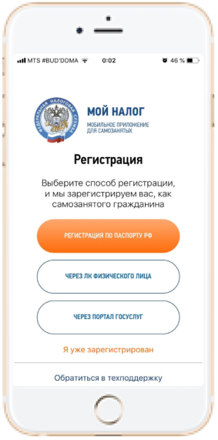
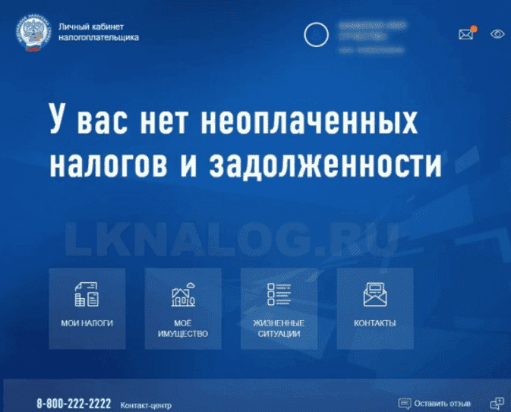
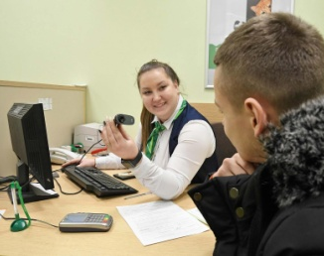




ЦИФРОВАЯ НАЛОГОВАЯ
ЦИФРОВАЯ НАЛОГОВАЯ
ЕБС от +0,4 млн
МОБИЛЬНОЕ ПРИЛОЖЕНИЕ
ЛИЧНЫЙ КАБИНЕТ
ИНСПЕКЦИИ
Разработка мобильного приложения для:
Регистрации самозанятых / ИП / юридических лиц
Автоматического подсчета и уплаты налогов для самозанятых
Ведечение отчетности
Выписки чеков
Формирования справок
Подачи деклараций
Авторизация / регистрация в личном кабинете на портале с помощью биометрии
Внедрение платформ распознавания лиц и систем распознавания гибких и жестких форм документов, позволяющая с высокой скоростью и точностью обеспечивать автоматический ввод и верификацию бухгалтерских, финансовых, учредительных и учетных документов
Проект можем провести совместно с iba (их банковский отдел уже проводил с нами пилот по части банкоматов – в системе они разобрались
Сокращение времени обслуживания налогоплтильщика в среднем на 3-5 минут
Федеральная налоговая служба Российской Федерации выразила готовность помочь консультациями на разных этапах реализации проекта
ПАРНЕРЫ ПРОЕКТА

Slide 5
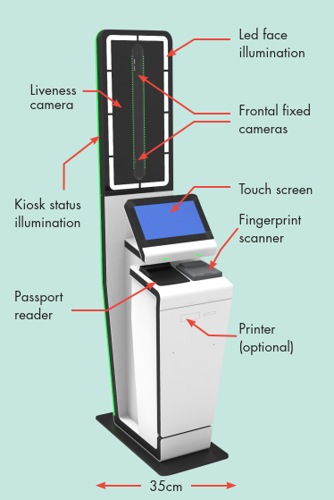

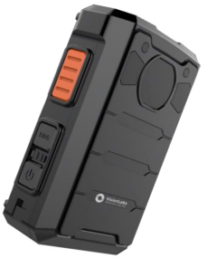
ЦИФРОВАЯ ГРАНИЦА
ЦИФРОВАЯ ГРАНИЦА
ЕБС от +0,1 млн
ПОГРАНИЧНЫЙ КИОСК
КОНТРОЛЬ ПО БИОМЕТРИИ
ГРАНИЦА BY
Двухэтапный процесс включает в себя самостоятельную регистрацию путешественника в киоске с последующим окончательным этапом пограничного контроля.
Проездные документы и биометрические данные (фотографии путешественника).
и отпечатки пальцев) будут собраны автоматически
Это ускорит пассажиропоток и возьмет в себя дополнительный сбор биометрических данных
МОБИЛЬНОЕ ПРИЛОЖЕНИЕ ДЛЯ МИГРАНТОВ
Регистрация мигрантовс предварительной сдачей биометрии и загрузки документов для прохождения границы, если ему не запрещен въезд в РБ (сверка лица с базами) - он сможет воспользовать дополнительными функциями:
Изучить миграционное законадательство
Получение медицинской страховки
Помощь в поиске работы
Помощь в аренде жилья
МОБИЛЬНОЕ ПРИЛОЖЕНИЕ ДЛЯ БЕЛОРУСОВ
Получение медицинской страховки
Сертификаты COVID и ПЦР
Помощь за границей
Проверка схожести человека с фотографией в паспорте
- Автоматический сбор биометрчиеских данных (на пункте пропуска или через видеорегистратор) и сверка с базой данных по совпадению лица на предмет розыска у нас или зарубежом
ПАРНЕРЫ ПРОЕКТА

Slide 6

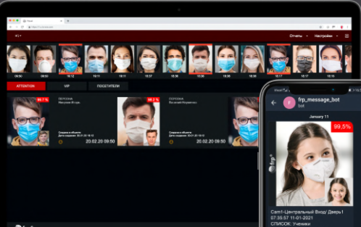
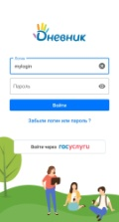
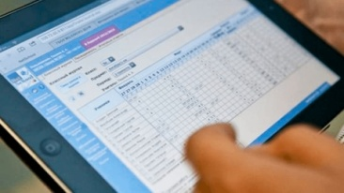
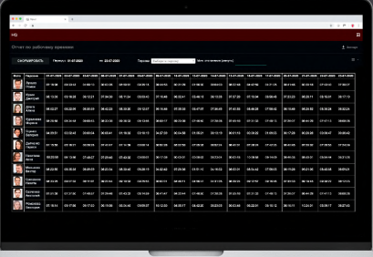
ЦИФРОВОЕ ОБРАЗОВАНИЕ
ЦИФРОВОЕ ОБРАЗОВАНИЕ
ЕБС от +0,1 млн
СИСТЕМА МОНИТОРИНГА И КОНТРОЛЯ ПОСЕЩАЕМОСТИ
МОЙ ДНЕВНИК
Журнал регистрации прибытия/убытия учащихся, персонала, преподавателей
FR СКУД - управление электрозамками и турникетами
Мгновенные оповещения через: web-консоль, IOS/android клиент, мессенджер
Центральная консоль оповещений и регистрации событий
Уведомление по черным спискам для служб безопасности
Система статистических отчетов
Мобильное приложение для родителей и учеников с веб версий личного кабинета
Электронный аналог бумажного школьного дневника. С его помощью родители смогут своевременно узнавать информацию об успеваемости своего ребёнка, контролировать выполнение заданий и посещаемость. А сами школьники смогут просматривать домашнее задание, расписание занятий, комментарии учителей к работе на уроке, текущие и итоговые оценки
СЕРВИС ЖУРНАЛ РЕГИСТРАЦИИ ПРИБЫТИЯ/УБЫТИЯ СОТРУДНИКОВ
• автоматическое распознавание сотрудников входе и выходе
• подсчет времени нахождения сотрудника в помещении
• реальный учет рабочего времени исключающий подмену карт доступа, роспись в журнале прочие распространённые манипуляции
ПАРНЕРЫ ПРОЕКТА
ИНТЕГРАЦИЯ С ЛЮБЫМИ ДЕЙСТВУЩИМИ СИСТЕМАМИ

Slide 7


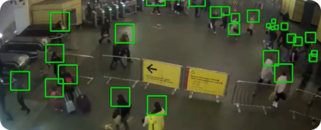
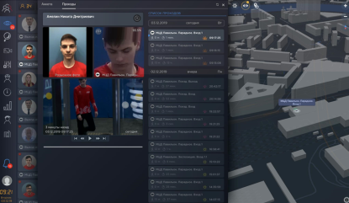

ЕДИНАЯ БИОМЕТРИЧЕСКАЯ СИСТЕМА
ЦИФРОВОЙ ГОРОД
ЦИФРОВАЯ НАЛОГОВАЯ
ЦИФРОВОЕ ОБРАЗОВАНИЕ
ЦИФРОВАЯ ГРАНИЦА
от 0,4 млн
от 0,4 млн
от 0,1 млн
от 0,1 млн
ЕДИНАЯ БИОМЕТРИЧЕСКАЯ СИСТЕМА
От 1 млн уникальных лиц в базе
в первые 1-3 года
БЕЗОПАСНЫЙ ГОРОД
САМОФИНАНСИРОВАНИЕ
Обнаружение предметов, которые могут представлять опасность
Оперативное реагирование на аномалии (драки, массовые скопления, лежачие люди)
Отслеживание перемещения тел людей по сети камер видеонаблюдения для быстрого поиска людей
Предотвращение преступлений и
оперативный поиск злоумышленников
Модель проекта предполагает удаленную идентификацию клиентов с использованием биометрических показателей и сведений государственных баз данных.
Продажа лицензий на распознавание документов и лиц с доступом к Единой Биометрической Системе для:
Банков
Страховых компаний
Платежных систем
Интернет магазинов
Кредитных бюро
Финансовых организаций
СТАТИСТИКА ДЕЙСВУЮЩИХ СИСТЕМ ЗА 2021:
Менее 1 сек. требуется для идентификации человека в потоке
На 16% растёт показатель раскрытия преступлений с применением систем распознавания
~ 7 тыс граждан удалось задержать с помощью действующей в столице системы распознавания лиц
356 потерявшихся граждан удалось найти
81 потерянного ребенка вернули к семье
Возможен вариант партнёрства 50% на 50% с оплатой по факту продажи лицензий с VisionLabs
Пример: https://www.kisc.kz/pcid/
Более 60 организаций
Более 1 млн "сравнений" в месяц
Средняя стоиость 1 сравнения 0,08 – 0,15$

Slide 8



ЕГЭСУ "МОЯ БЕЛАРУСЬ"
ЦИФРОВОЙ ГОРОД
ЦИФРОВАЯ НАЛОГОВАЯ
ЦИФРОВОЕ ОБРАЗОВАНИЕ
ЦИФРОВАЯ ГРАНИЦА
Оплата проезда
Оплата парковок
Оплата штрафов за ПДД
Электронные водитеские права
Информация о траспорте
Выписки чеков
Ведечение отчетности
Формирования справок
Регистрации самозанятых / ИП / юридических лиц
Подсчет и уплата налогов
Домашнии задания
Электронный дневник
Контроль посещаемости
Дистанционное обучение
Информарование о расписании
Покупка страховки
Цифровые документы
Регистрация на границы
Covid сертификаты и ПЦР
Миграционный контроль
ЦИФРОВОЙ ЖКХ
ОБЪЕДИНЕНИЕ ВСЕХ ГОСУДАРСТВЕННЫХ ВЕДОМОСТВ ДЛЯ ОКАЗАНИЯ УСЛУГ НАСЕЛЕНИЮ В ЕДИНУЮ ЦЕНТРАЛИЗОВАННУЮ
СИСТЕМУ
ЖКХ
ГРАНИЦА
ВАКАНСИИ
ТРАНСПОРТ
НАЛОГОВАЯ
ОБРАЗОВАНИЕ
ПРАВОПОРЯДОК
НЕДВИЖИМОСТЬ
ЗДРАВООХРАНЕНИЕ
ЭЛЕКТРОННЫЕ ДОКУМЕНТЫ
МОБИЛЬНОЕ
ПРИЛОЖЕНИЕ ЖИТЕЛЯ:
Начисления и платежи
Актуальные квитанции
Взаимодействие жителей и управляющей компании
МОБИЛЬНОЕ ПРИЛОЖЕНИЕ СОТРУДНИКА УК
Ведение базы объектов (зданий, помещений) - учет жилых помещений, коммерческих помещений, офисов, паркингов и т.п.
Ведение базы собственников помещений
Ведение базы лицевых счетов
Ведение базы сотрудников УК
Ведение базы доступов СКУД
ЕДИНЫЙ ЭЛЕКТРОННЫЙ СЕРВИС ГОСУДАРСТВЕННЫХ УСЛУГ
«МОЯ БЕЛАРУСЬ»
МОБИЛЬНОЕ ПРИЛОЖЕНИЕ С
ЦИФРОВЫМИ ДОКУМЕНТАМИ И
ПОРТАЛ С ГОСУДАРСТВЕННЫМИ
УСЛУГАМИ
С ПАРНЕРАМИ ПРОЕКТА
ПАРНЕР ПРОЕКТА

Slide 9

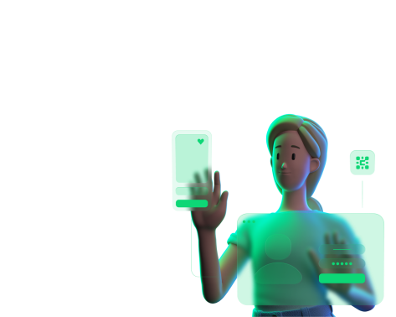
ИТОГИ ВНЕДРЕНИЯ ДЛЯ ГРАЖДАН
ЕДИНАЯ БИОМЕТРИЧЕСКАЯ СИСТЕМА
ЕЭСГУ «МОЯ БЕЛАРУСЬ»
ПРИНЦИП ОКАЗАНИЯ УСЛУГ:
ЛЮБОЙ ГРАЖДАНИН
ЛЮБОЕ ВЕДОМСТВО
ЛЮБОЕ ВРЕМЯ
ЛЮБОЕ МЕСТО
ИНТЕРАКТИВНЫЙ УРОВЕНЬ ВЗАИМОДЕЙСТВИЯ С БАЗОВЫМИ ПРЕОБРАЗОВАНИЯМИ:
- ПЕРЕХОД ОТ ОРИНТАЦИИ НА ВЕДОМСТВЕННЫЕ ПРОЦЕССЫ К ОРИНТАЦИИ НА ПОТРЕБНОСТИ ПОЛЬЗОВАТЕЛЯ
- ВНЕДРЕНИЕ СОВРЕМЕННЫХ УПРАВЛЕНЧЕСКИХ ПОДХОДОВ К РАЗВИТИЮ ЭЛЕКТРОННОГО ПРАВИТЕЛЬСТВА - АРХИТЕКТУРНЫЙ ПОДХОД
0
ВЫГОДЫ ДЛЯ ГРАЖДАН И ОРГАНИЗАЦИЙ ОТ ЭЛЕКТРОННЫХ УСЛУГ
СОКРАЩЕНИЕ СРОКОВ
СНИЖЕНИЕ ПОШЛИН
ЭКСТЕРРИТОРИАЛЬНОСТЬ
ЭЛЕКТРОННЫЕ ПЛАТЕЖИ
ОДИН ВИЗИТ В ОРГАН ВЛАСТИ
ПЕРСОНИФИЦИРОВАННАЯ ЭЛЕКТРОННАЯ СРЕДА
ЭКСПЕРТНАЯ ПОДДЕРЖКА В РЕЖИМЕ РЕАЛЬНОГО ВРЕМЕНИ
ПОКАЗАТЕЛИ ЭФФЕКТИВНОСТИ:
БУМАГИ
ЧИНОВНИКОВ
ПРОБЛЕМ ВЗАИМОДЕЙСТВИЯ
НОЛЬ

Slide 10
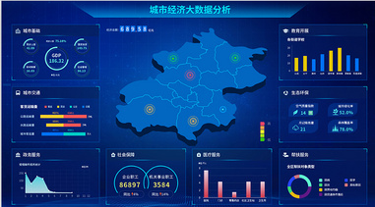
ВОЗМОЖНОСТИ ДЛЯ ГОСУДАРСТВА
ЭЛЕКТРОННОЕ ПРАВИТЕЛЬСТВО
ВЫВОД СТАТИСТИЧЕСКОЙ ИНФОРМАЦИИ И ПРОГНОЗОВ ДЛЯ ПРИНЯТИЕ УПРАВЛЕНЧЕСКОГО РЕШЕНИЯ ПО ВОПРОСАМ ГОСУДАРСТВЕННЫХ ПРОГРАММ
ЕДИНАЯ
БИОМЕТРИЧЕСКАЯ
СИСТЕМА
BIG DATA
- НАКОПЛЕНИЕ БОЛЬШОГО КОЛИЧЕСТВА ДАННЫХ
- ПРОГНОСТИЧЕСКИЙ И СТАТИСТИЧЕСКИЙ АНАЛИЗ
- ВИЗУАЛИЗАЦИЯ
ЕЭСГУ «МОЯ БЕЛАРУСЬ»
С РАСПРЕДЕЛЕНИЯМ ПО УРОВНЯМ ДОСТУПА И АРХИТЕКТУРЕ ГОСУДАРСТВЕННОГО УПРАВЛЕНИЯ

